Slide 1
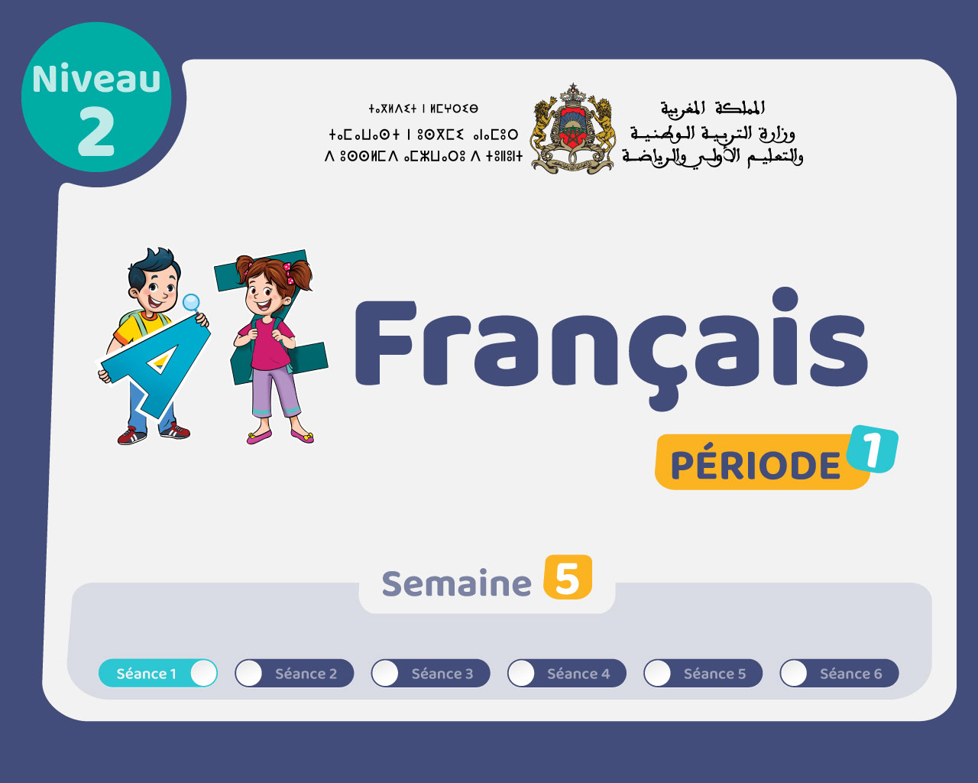

Slide 2

Il convient de lancer le mode diaporama pour la diffusion de la leçon en classe
Réservé à l’enseignant (e)

Slide 3




Pictogrammes
Réservé à l’enseignant (e)
L’enseignant parle
Diffusion d’un média
Média en cours de diffusion
Fin du média. Passer au slide suivant
Expliquer, donner une consigne
Désigner un élève

Slide 4
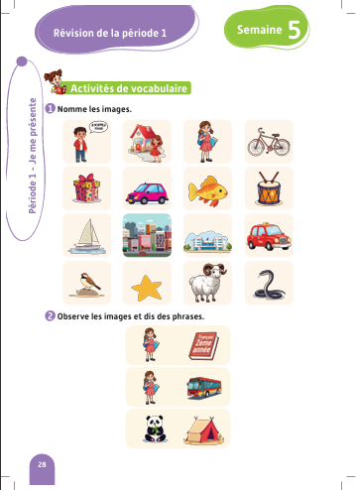
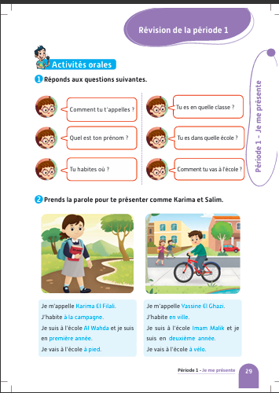
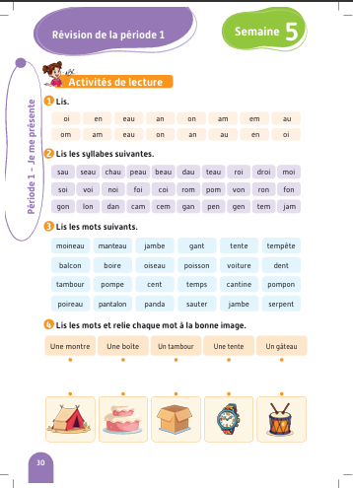
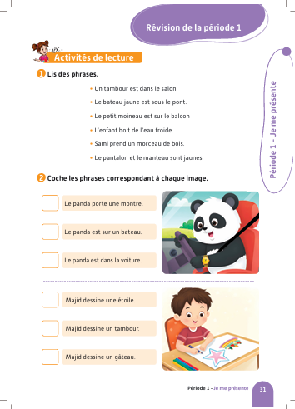
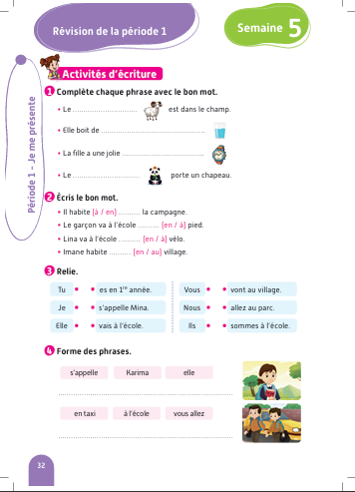
Contenu de la semaine
Réservé à l’enseignant (e)

Slide 5

Organisation de la semaine de révision
Réservé à l’enseignant (e)
Séance 1
Séance 3
Activités de lecture
Activités de vocabulaire
Séance 2
Séance 4
Activités orales
Activités d’écriture

Slide 6




Plan de la séance 1
Réservé à l’enseignant (e)
1. Activité 1
Rappel des mots de vocabulaire.
Jeux de vocabulaire.
Faire des phrases avec des mots de vocabulaire.
Travail sur livret

Slide 7
Réservé à l’enseignant (e)
(ة)خاص بالأستاذ
Au terme de cette séance de révision, l’enseignant doit vérifier qu’au moins 80% des élèves sont capables de :
Reconnaitre et produire des mots de vocabulaire.
Faire des phrases avec des mots de vocabulaire.
* Si ce taux n’est pas atteint, il convient de mettre en place des actions de remédiation, collectives ou individuelles.

Slide 8




Bonjour les enfants. Aujourd’hui, nous allons réviser les mots de vocabulaire des semaines précédentes. Soyez attentifs.

Slide 9
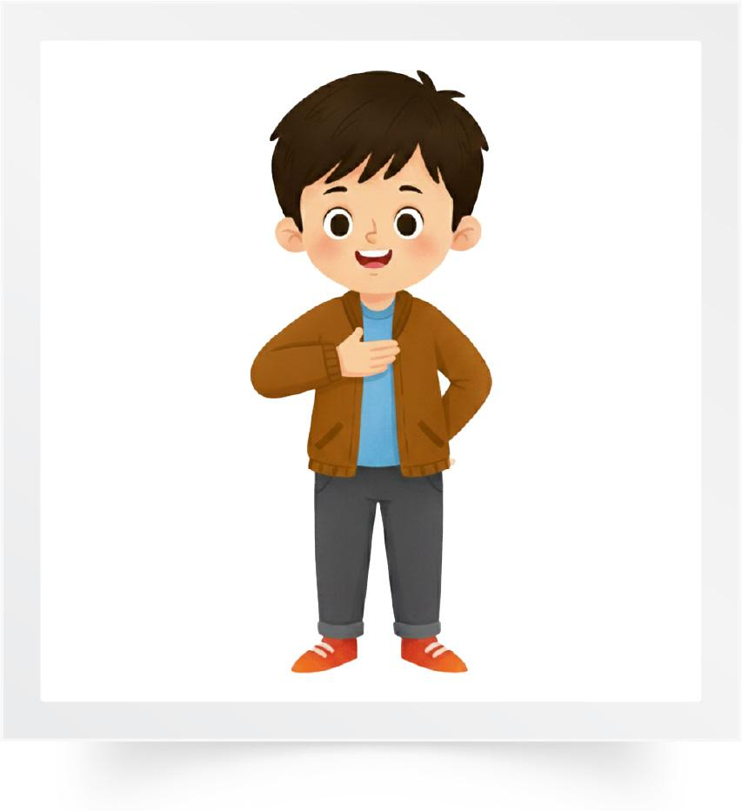



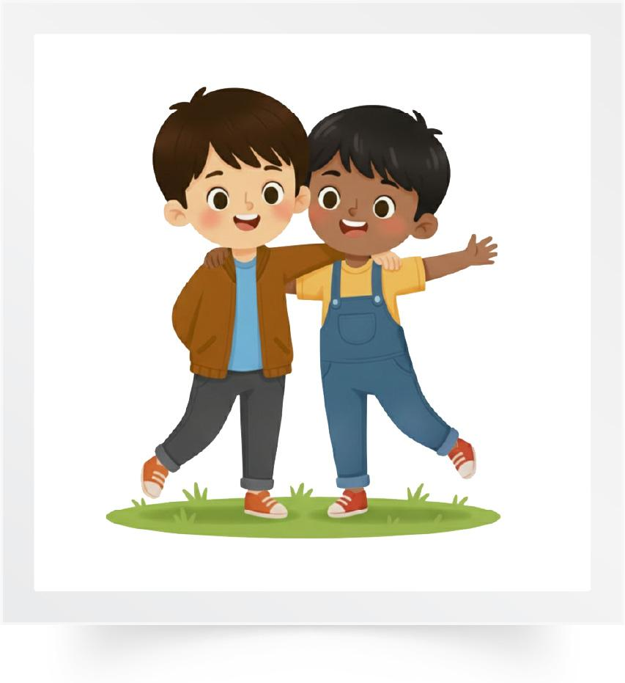

Répétons ensemble : S’appeler – Le nom – Le prénom – Un cadeau - Un ami – Jaune.
S’appeler
Le nom
Le prénom
Un cadeau
Un ami
Jaune

Slide 10

Pour chaque image, je vais désigner un élève pour dire le mot. C’est quel mot ?

Slide 11
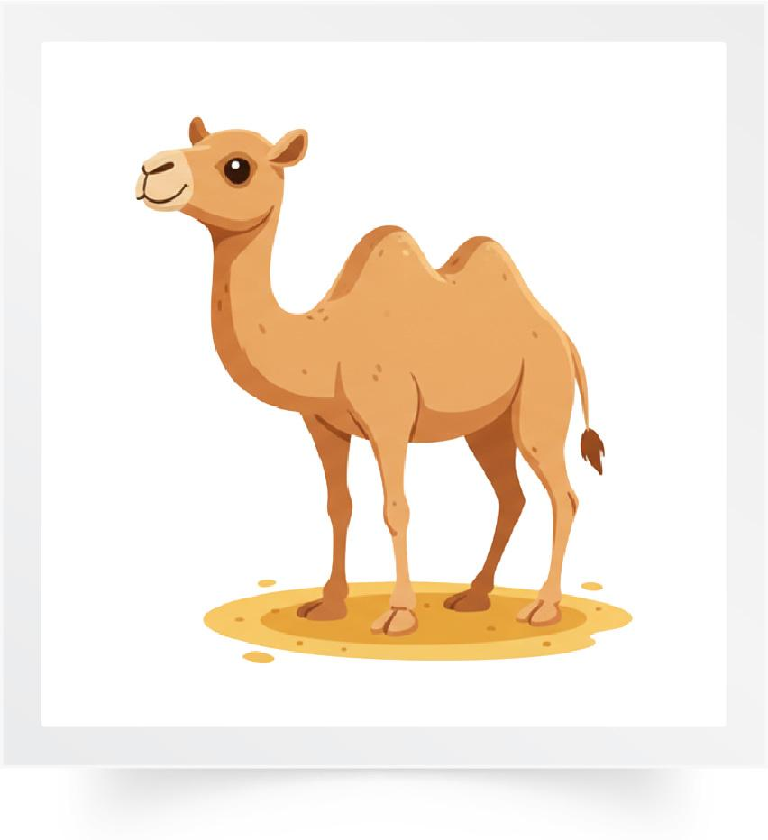
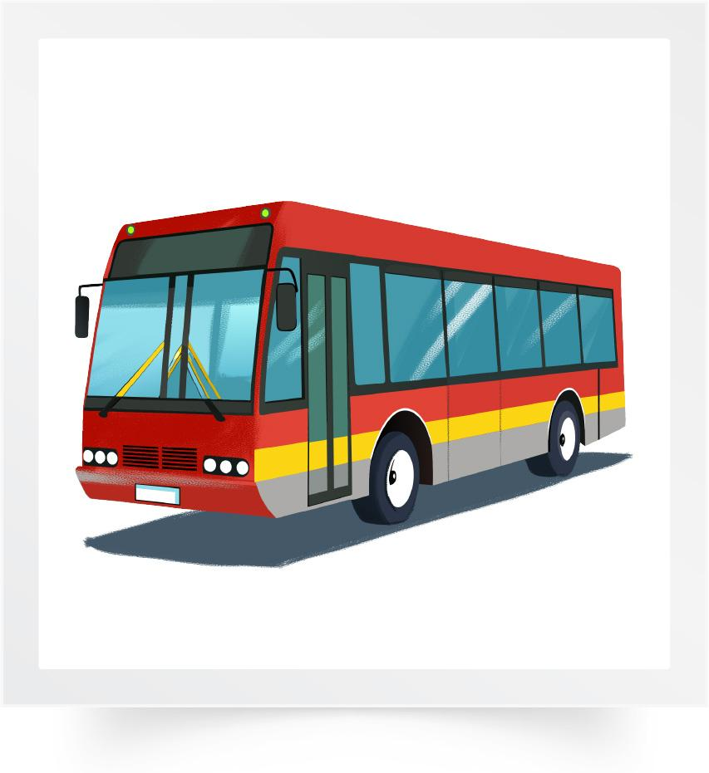



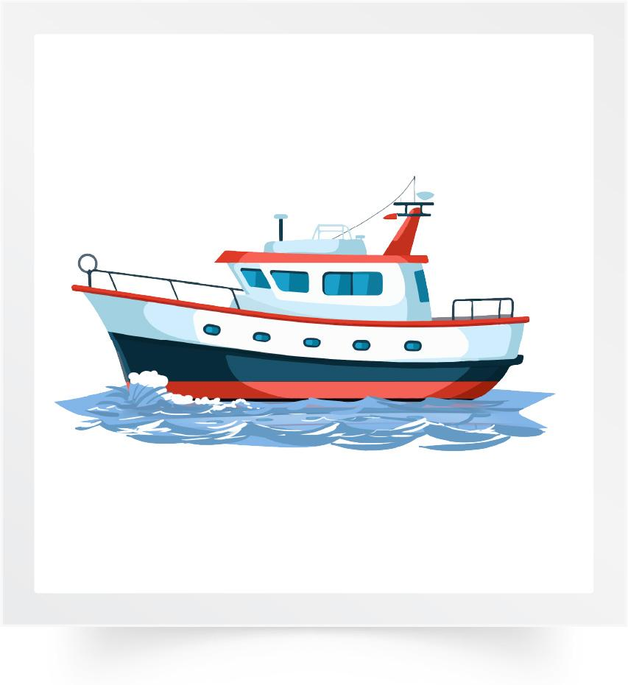
Répétons ensemble : Un chameau – Un autobus – Une moto – Une olive - L’eau - Un bateau.
Un chameau
Un autobus
Une moto
Une olive
L’eau
Un bateau

Slide 12
Pour chaque image, je vais désigner un élève pour dire le mot. C’est quel mot ?

Slide 13
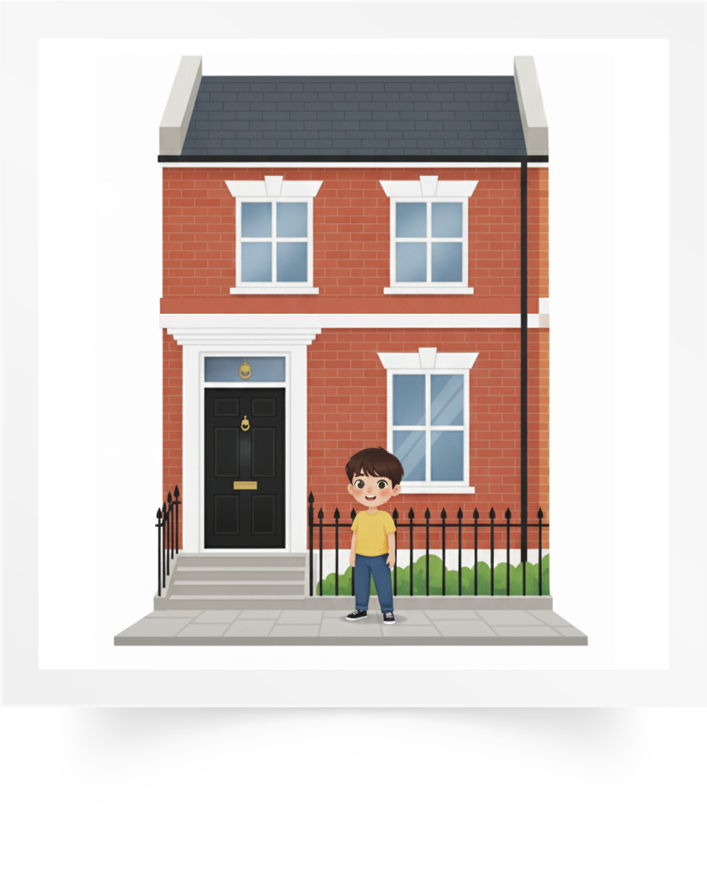
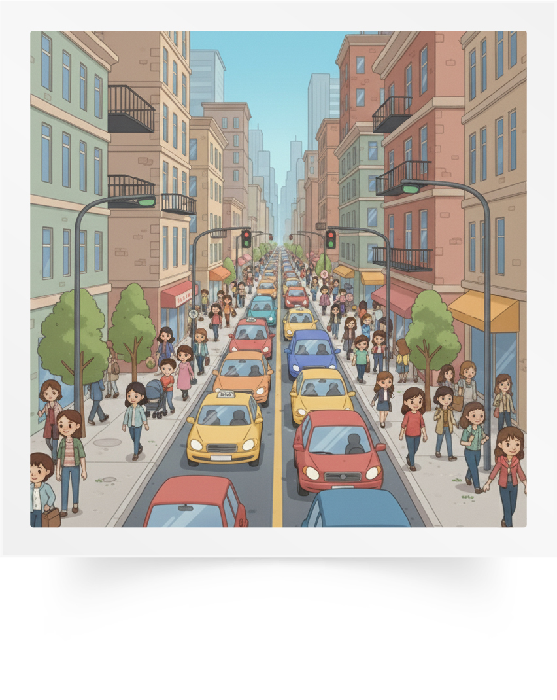
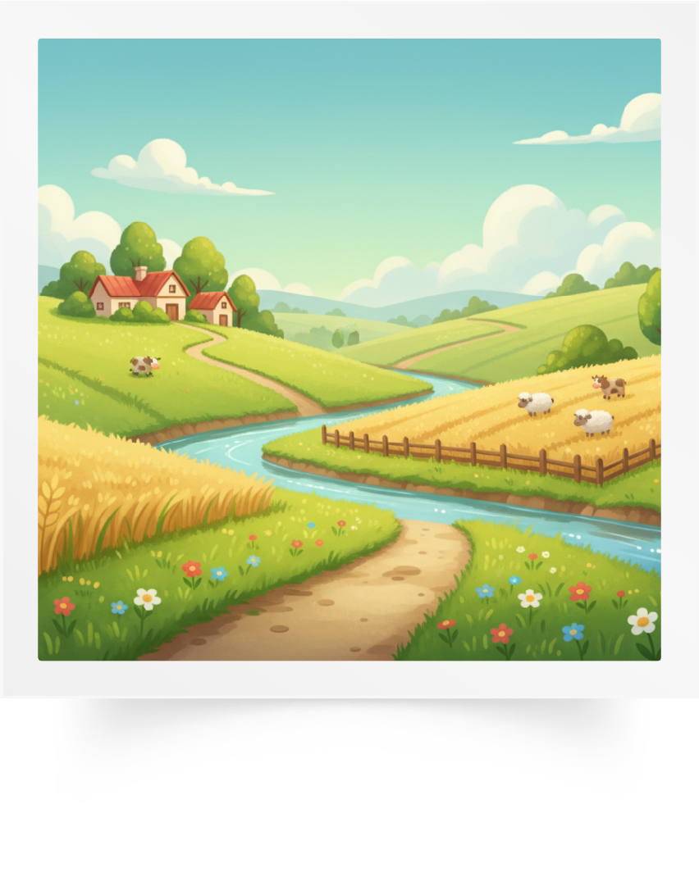
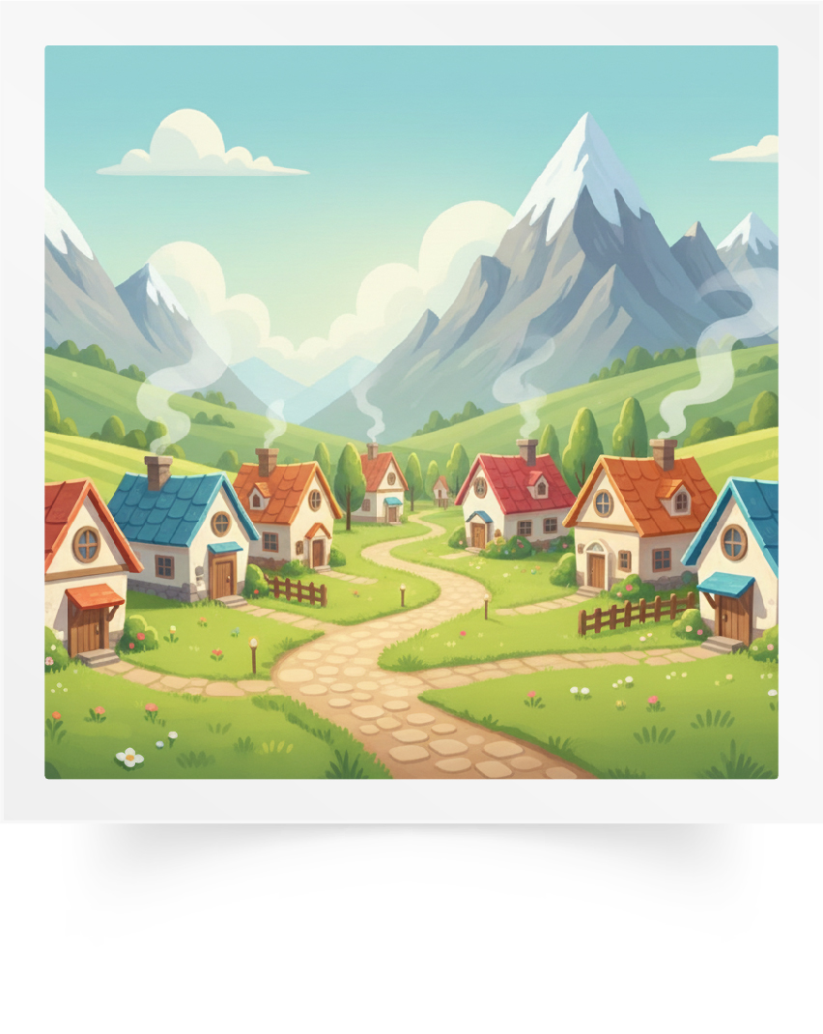

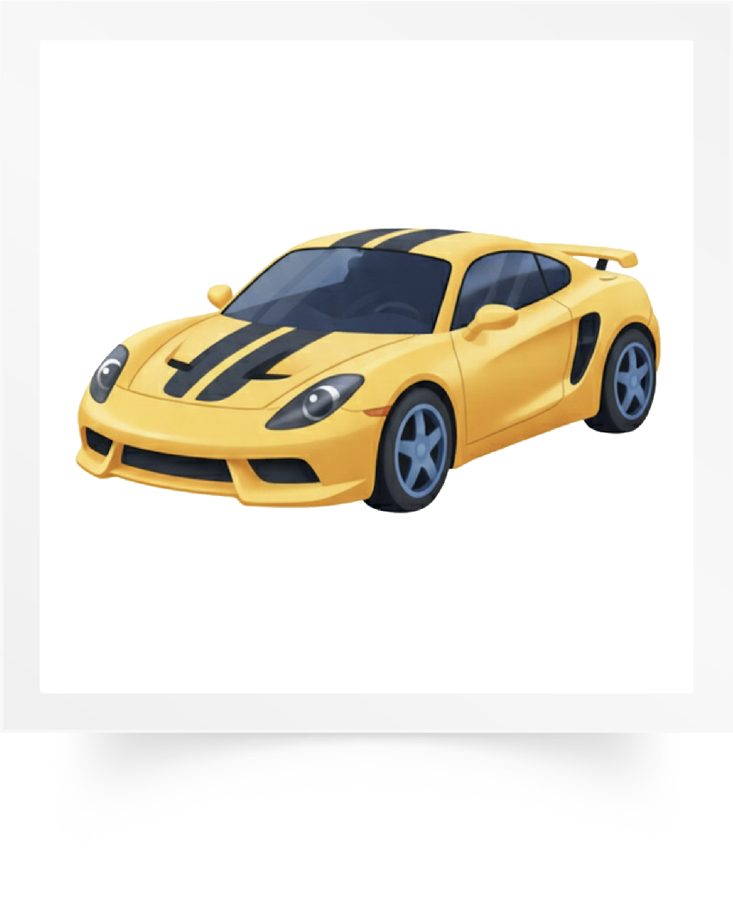
Répétons ensemble : Habiter – La ville – La campagne – Le village – Une poire – Une voiture.
Habiter
La ville
La campagne
Le village
Une poire
Une voiture

Slide 14
Pour chaque image, je vais désigner un élève pour dire le mot. C’est quel mot ?

Slide 15

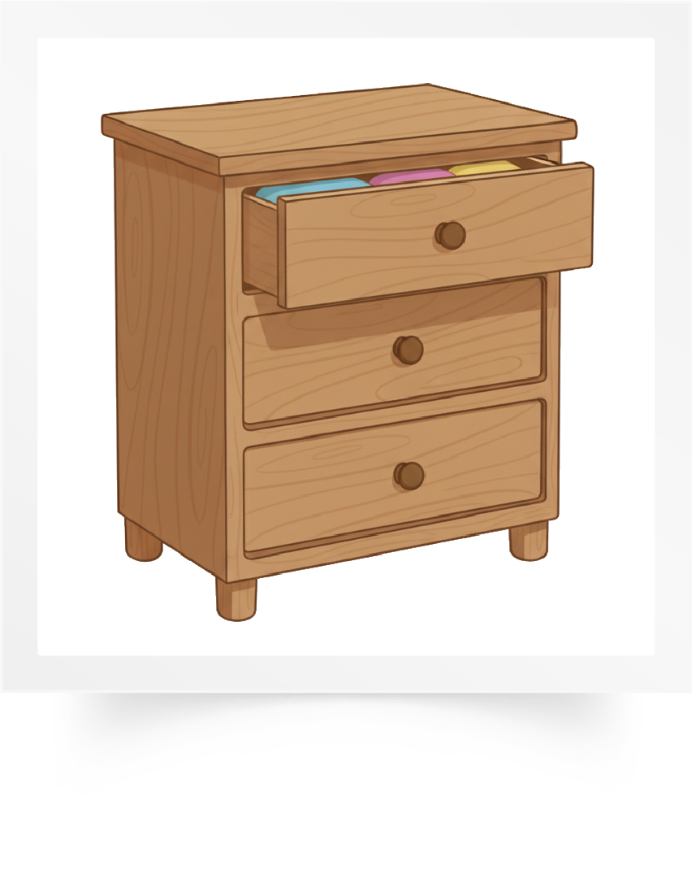

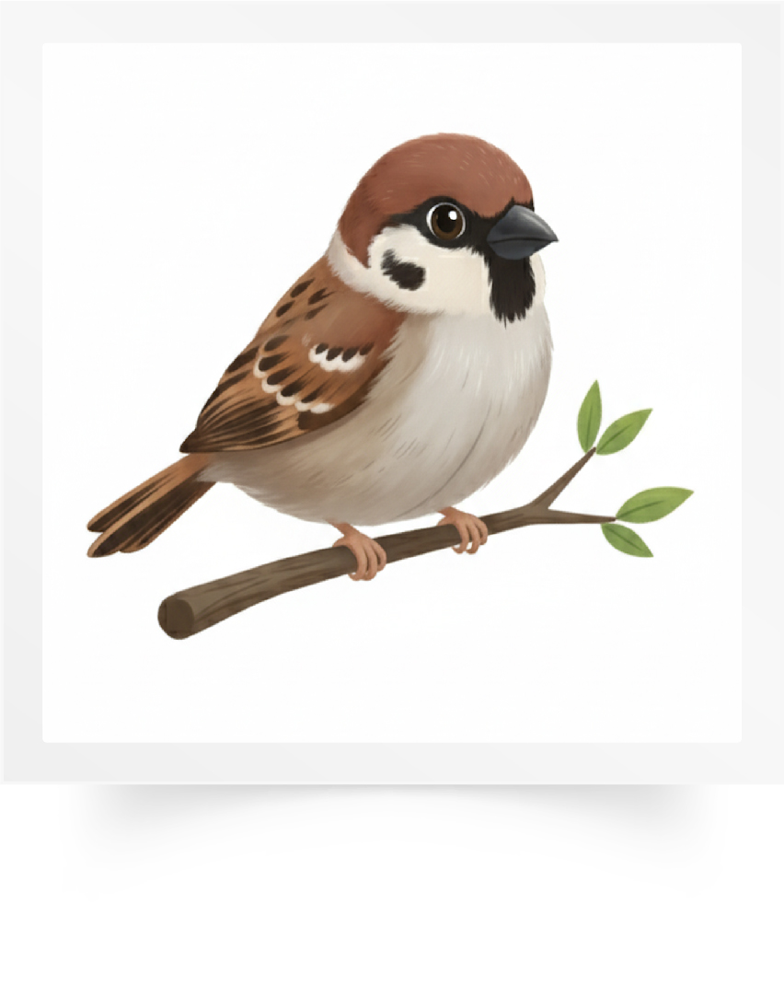
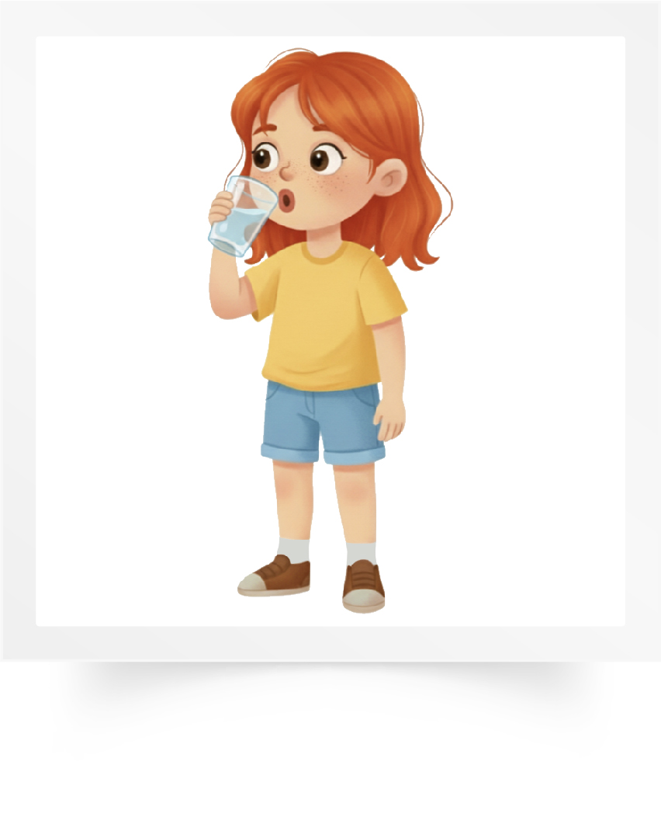

Répétons ensemble : Une étoile – Un tiroir – Une boîte – Un moineau – Boire – Voir.
Une étoile
Un tiroir
Une boîte
Un moineau
Boire
Voir

Slide 16
Pour chaque image, je vais désigner un élève pour dire le mot. C’est quel mot ?

Slide 17

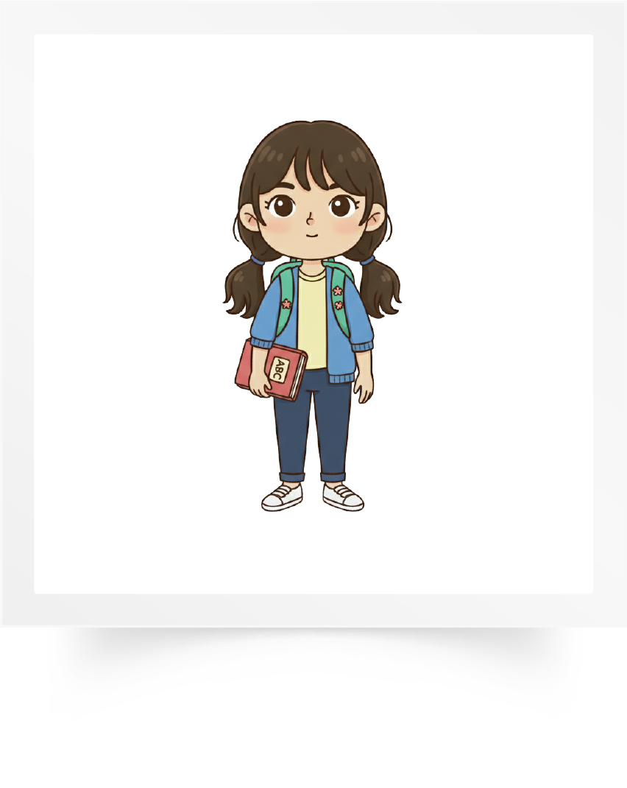


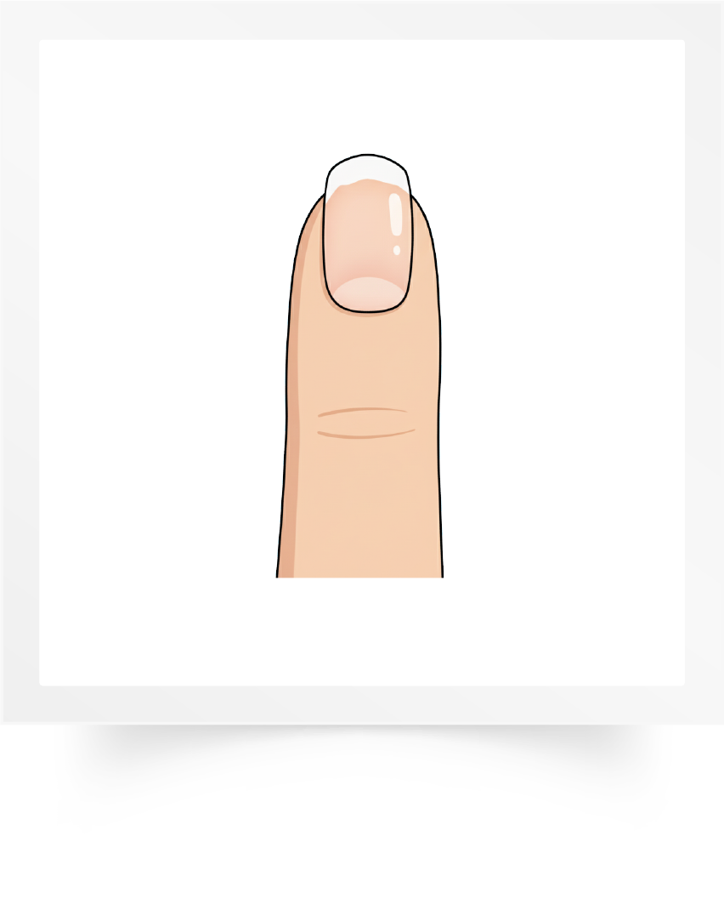

Répétons ensemble : Une école – Une élève – Première année – Deuxième année – Un ongle – un poisson.
Une école
Une élève
Première année
Deuxième année
Un ongle
Un poisson

Slide 18
Pour chaque image, je vais désigner un élève pour dire le mot. C’est quel mot ?

Slide 19
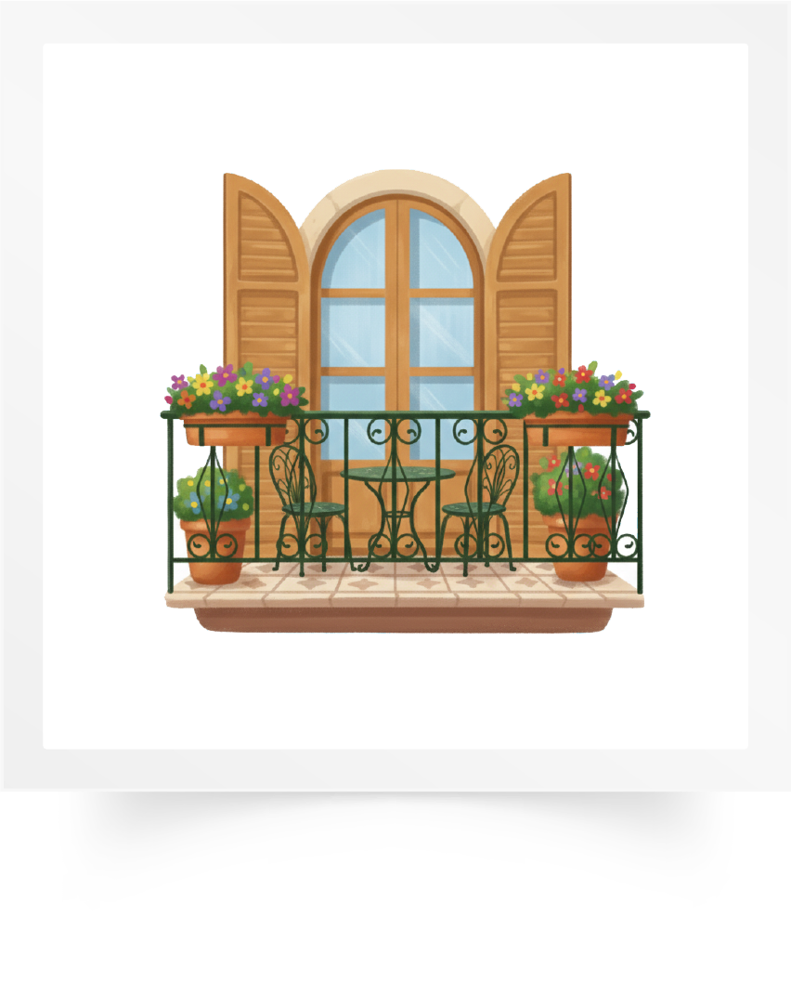

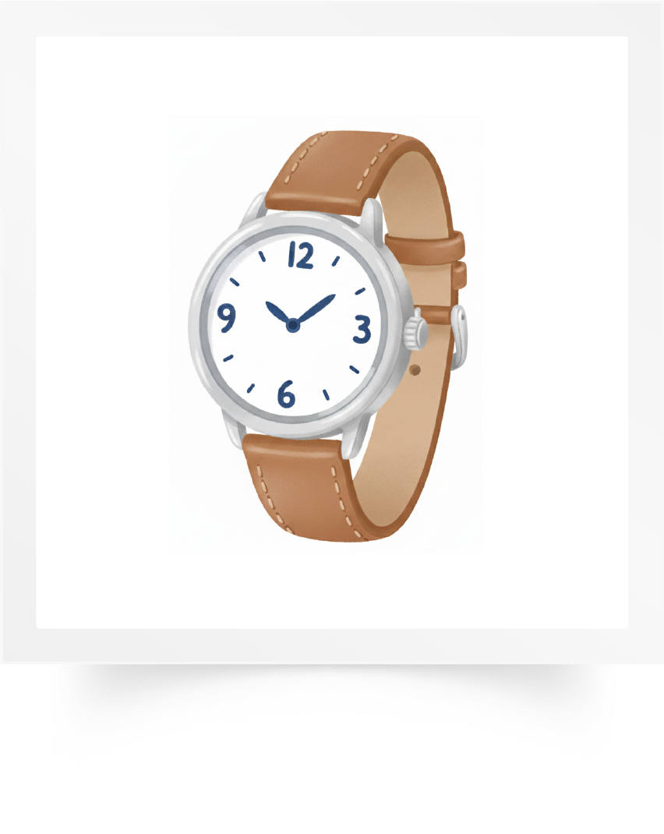
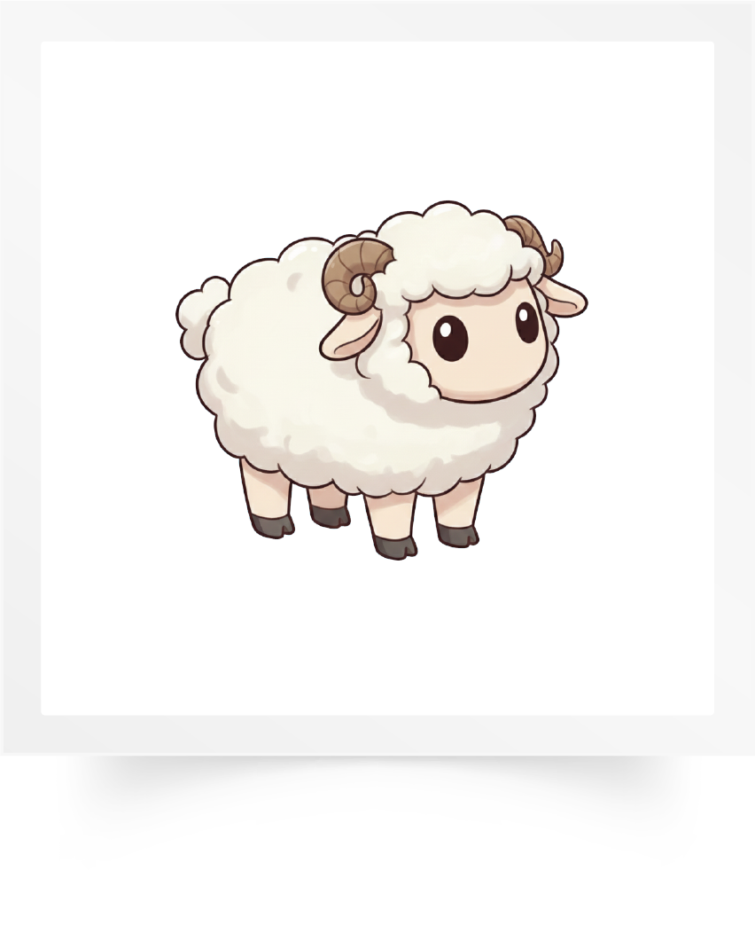
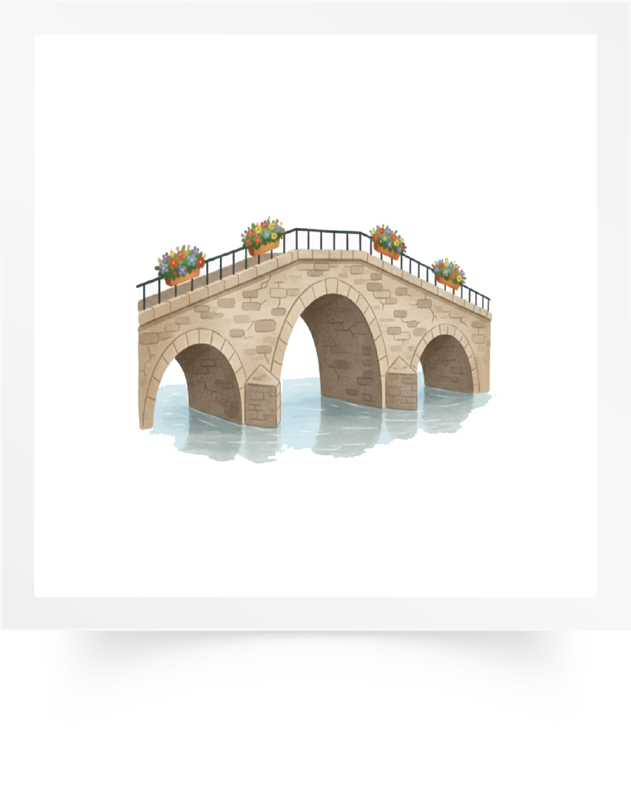
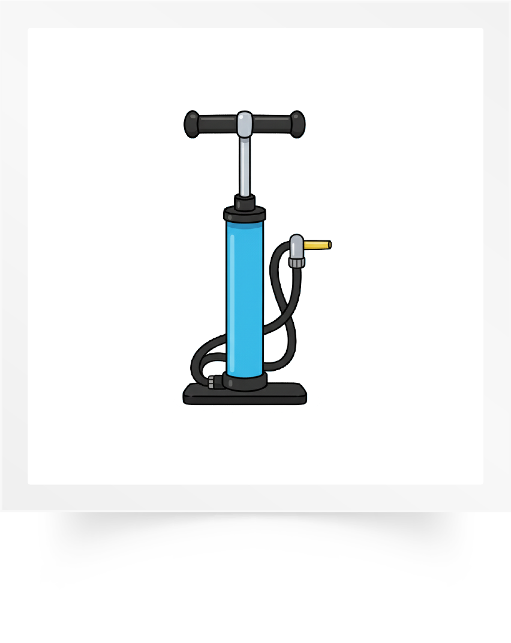
Répétons ensemble : Un balcon – Du savon – Une montre – Un mouton – Un pont – Une pompe.
Un balcon
Du savon
Une montre
Un mouton
Un pont
Une pompe

Slide 20
Pour chaque image, je vais désigner un élève pour dire le mot. C’est quel mot ?

Slide 21
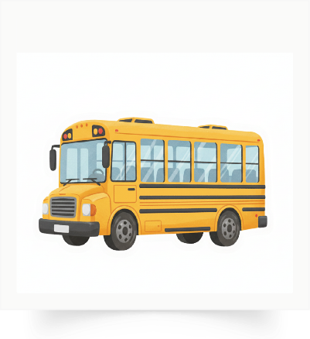
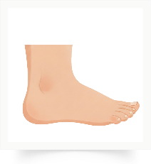
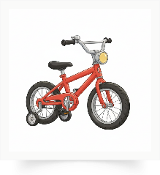
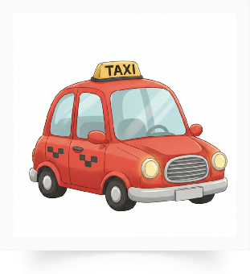
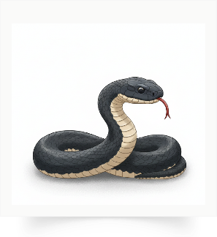
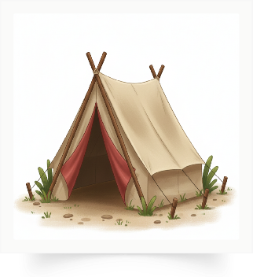
Répétons ensemble : Le bus – Un pied – Le vélo – Le taxi – Un serpent – Une tente.
Le bus
Un pied
Le vélo
Le taxi
Un serpent
Une tente

Slide 22
Pour chaque image, je vais désigner un élève pour dire le mot. C’est quel mot ?

Slide 23
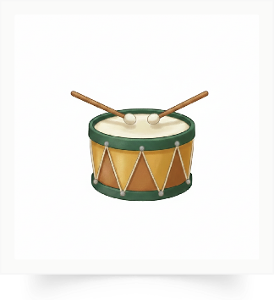

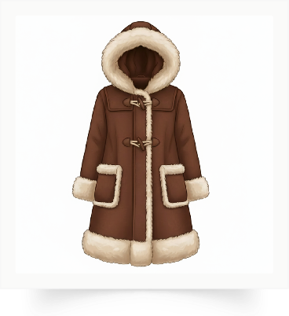
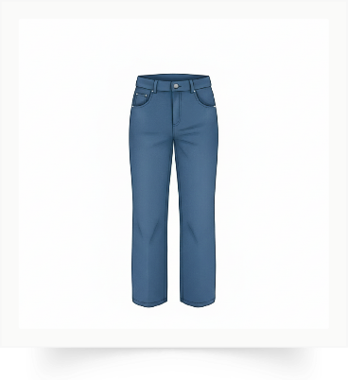
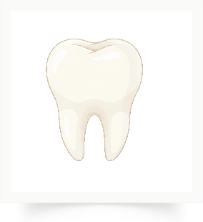
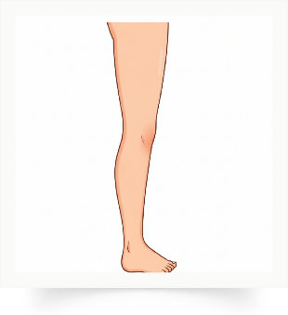
Répétons ensemble : Un tambour – Un panda – Un manteau – Un pantalon – Une dent – Une jambe.
Un tambour
Un panda
Un manteau
Un pantalon
Une dent
Une jambe

Slide 24
Pour chaque image, je vais désigner un élève pour dire le mot. C’est quel mot ?

Slide 25

Nous allons jouer au jeu des mots invisibles.
Jeu des mots invisibles.

Slide 26
Observez bien les images. Je vais masquer deux images. Qui veut expliquer la consigne dans sa langue ?

Slide 27
Quelles sont les images qui manquent ?
?
?

Slide 28
Bravo ! Les images qui manquent sont : Cadeau et jaune.

Slide 29

Nous allons jouer au jeu des mots qui bougent.
Jeu des mots qui bougent

Slide 30
Observez bien. Je vais faire bouger 2 images. Qui veut expliquer la consigne dans sa langue ?

Slide 31
Quels sont les deux images qui ont bougé ?

Slide 32
Les deux images qui ont bougé sont : Boire et moineau.

Slide 33
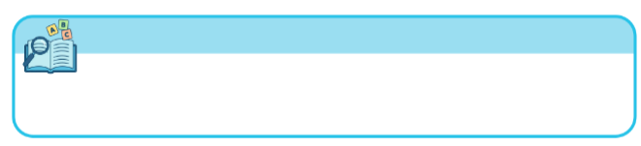
Plan de la séance
Réservé à l’enseignant
Rappel des mots de vocabulaire.
Jeux de vocabulaire.
2. Activité 2
Faire des phrases avec des mots de vocabulaire.
Activités sur livret

Slide 34
Maintenant, on va faire des phrases avec les mots de vocabulaire. Observez ces images. Qui veut dire une phrase ?
bus
Ami
École

Slide 35
Voici une phrase correcte : Mon ami va à l’école en bus.
Mon ami va à l’école en bus.

Slide 36
Observez ces images. Qui veut dire une phrase ?
Habiter
La campagne

Slide 37
Voici une phrase correcte : J’habite à la campagne.
J’habite à la campagne.

Slide 38
Observez ces images. Qui veut dire une phrase ?
Élève
Deuxième année

Slide 39
Voici une phrase correcte : L’élève est en deuxième année.
L’ élève est en deuxième année.

Slide 40
Observez ces images. Qui veut dire une phrase ?
Voir
Une étoile
Jaune

Slide 41
Voici une phrase correcte : Je vois une étoile jaune.
Je vois une étoile jaune.

Slide 42


Plan de la séance
Réservé à l’enseignant (e)
Rappel des mots de vocabulaire.
Jeux de vocabulaire.
Faire des phrases avec des mots de vocabulaire.
3. Activités de vocabulaire sur livret
Activités sur livret

Slide 43
Ouvrez le livret à la page 28. Vous allez faire cette activité à l’oral avec votre camarade.

Slide 44

À tour de rôle : l’un montre une image, l’autre dit le mot. Je passe entre les rangs pour vous aider.
1
Je montre l’image
2
Je dis le mot

Slide 45

La séance d’aujourd’hui est terminée.

